Slide 1


VeriID
Onboarding digital seguro, anti-fraude y sin fricciones. La solución definitiva de identidad 360º.

Slide 2





El Problema Actual
Fricción Constante
Fraude Avanzado
Datos Inconsistentes
Los procesos de verificación actuales son manuales, lentos y provocan que las empresas pierdan clientes legítimos durante el alta.
Uso de fotos estáticas, DNIs impresos o identidades robadas que los sistemas básicos son incapaces de detectar y bloquear.
Direcciones falsas o datos manipulados digitalmente que pasan los controles superficiales sin ser validados contra fuentes reales.

Slide 3

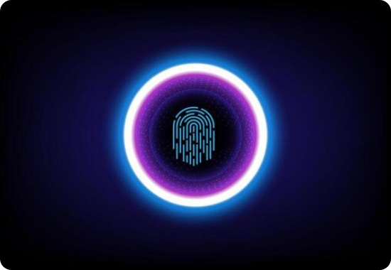
Nuestra Solución Integral
▹
Aplicación integral de escritorio que valida la identidad del usuario de extremo a extremo en menos de 2 minutos.
▹
Extracción precisa de datos mediante un avanzado motor OCR entrenado con Deep Learning.
▹
Validación cruzada comprobando el anverso del documento contra la zona MRZ del reverso.
▹
Comprobación de ubicaciones conectando con bases de datos cartográficas reales (OpenStreetMap).
▹
Seguridad biométrica inquebrantable combinando prueba de vida 3D y reconocimiento facial.

Slide 4



Flujo de Verificación Anti-Fraude
4. Match Final
2. Extracción
Verificamos que el rostro en vivo coincida con el DNI, usando descriptores ORB para asegurar que el documento es real.
Nuestro modelo procesa la imagen, extrae los datos visuales y decodifica el MRZ, validando fechas y vigencias.
1. Captura
3. Liveness
El usuario muestra el anverso y reverso de su DNI físico a la cámara en tiempo real o sube imágenes en alta calidad.
Exigimos giros de cabeza a ambos lados analizando en tiempo real el ratio nariz/cara mediante landmarks faciales.

Slide 5






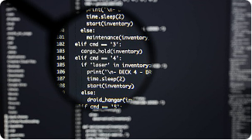
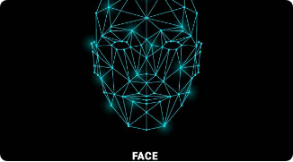
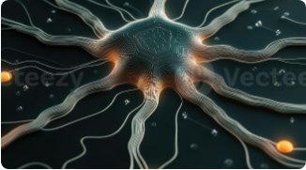
Arquitectura Técnica Base
Backend & Lógica
Visión & Biometría
OCR & Geodata
Desarrollado íntegramente en Python 3 con interfaz nativa Tkinter para procesamiento en el lado del cliente y control absoluto.
Integración nativa de OpenCV y dlib para detección facial de alta precisión, cálculo de landmarks y feature matching (ORB).
Uso del modelo docTR (Deep Learning) para lectura de texto e integración de la API Nominatim (Geopy) para validaciones de mapas.

Slide 6
Ventajas Competitivas Únicas
Tolerancia Multi-idioma Nuestro avanzado motor OCR está preparado para entender etiquetas en Castellano, Catalán/Valenciano, Euskera y Gallego, superando las barreras del formato.
Validación Geográfica Real No nos limitamos a leer el domicilio. Nos conectamos a la API de Nominatim para confirmar en milisegundos que el lugar de nacimiento y dirección existen en el mapa.
Doble Factor Físico Exigido A diferencia de otras apps, usamos algoritmos de visión ORB para garantizar que el usuario sostiene el DNI original en su mano durante la validación biométrica.
Detección de Vida 3D Realtime Bloqueamos fotos impresas y suplantaciones digitales analizando la geometría de los "landmarks" faciales para confirmar la profundidad mediante movimientos.

Slide 7

Casos de Uso & Roadmap
Nuestra solución es el motor perfecto para industrias que requieren máxima seguridad sin sacrificar la experiencia del usuario:
▹
Fintech & Banca: Alta de cuentas y prevención de blanqueo de capitales (AML).
▹
Movilidad Urbana: Alquiler de carsharing o patinetes eléctricos.
▹
Hospitality: Check-in automático y seguro en hoteles.
PRÓXIMOS PASOS (V2)
Despliegue de la lógica core como una API RESTful (FastAPI), integración de modelos detectores de Deepfakes y ampliación del soporte OCR para pasaportes internacionales.

Slide 8

¿Preguntas?
Listos para una Demostración Técnica en Vivo.

